Slide 1
Дисциплина: Корпоративные информационные системы Лекция 3. Моделирование бизнес-процессов. Бизнес процессы и его элементы
И.о. доцента, PhD: Муханова Аягоз Асанбековна
8 7755305977
ayagoz198302@mail.ru

Slide 2
UML Назначение языка
UML (англ. Unified Modeling Language)- унифицированный язык моделирования.

Slide 3
При описании языков программирования, как правило, описываются такие его элементы, как:
синтаксис, то есть определение правил построения конструкций языка;
семантика, то есть определение правил, в соответствии с которыми конструкции языка приобретают смысловое значение;
прагматика, то есть определение правил использования конструкций языка для достижения нужных нам целей.

Slide 4
Историческая справка
Откуда взялся The UML?
UML cобрал в себя черты нотаций Грейди Буча (Grady Booch), Джима Румбаха (Jim Rumbaugh), Айвара Якобсона (Ivar Jacobson) и многих других.

Slide 5
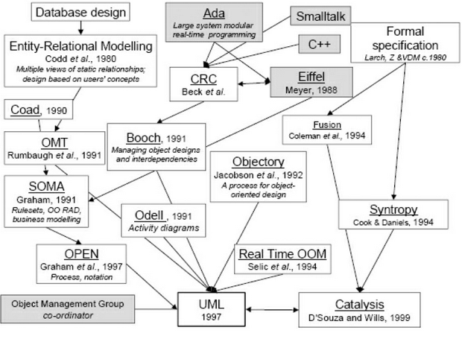

Slide 6
В 1991-м каждый из "трех амиго" начали с написания книги, в которой изложил свой метод .
Так, метод Буча был хорош в проектировании, но слабоват в анализе. OMT Румбаха был, наоборот, отличным средством анализа, но плох в проектировании. И наконец, Objectory Якобсона был действительно хорош с точки зрения user experience, на который ни метод Буча, ни OMT не обращали особого внимания.
К 1994-му существовало 72 метода, или частные методики.
И вот Румбах присоединился к Бучу. Они объединили свои нотации и создали первую версию UML.
В 1995 году на конференции OOPSLA они представили его как Unified Method, который потом и получил название UML. Чуть позже к ним присоединился Якобсон, который добавил к результатам их труда элементы Objectory и начал работу над Rational Unified Process (RUP). В 1997 году UML был отправлен Object Management Group (OMG) для стандартизации.

Slide 7
Способы использования языка

Slide 8
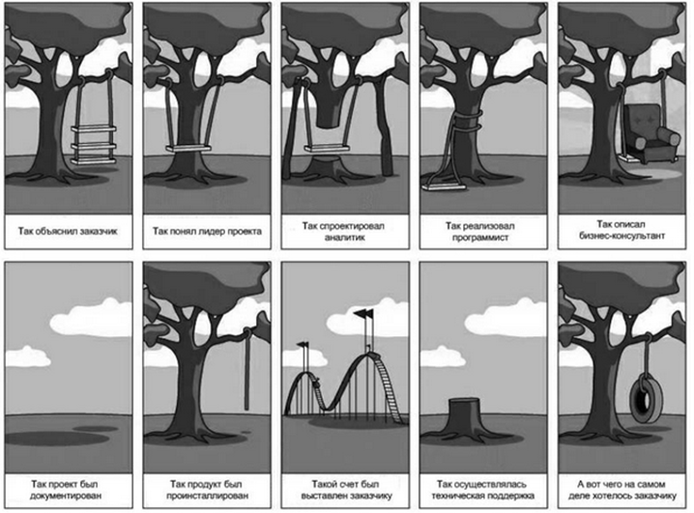

Slide 9
Спецификация - подробное описание системы, которое полностью определяет ее цель и функциональные возможности.
Различают:
словесные спецификации на естественном языке;
модельные спецификации;
формальные спецификации.

Slide 10
UML - это средство визуализации, имеется в виду модельные спецификации.
UML позволяет создавать такие простые и понятные картинки (модели), описывающие систему с разных сторон, которые можно показать заказчику и обсудить с ним, т. е. служит средством коммуникации в команде.

Slide 11
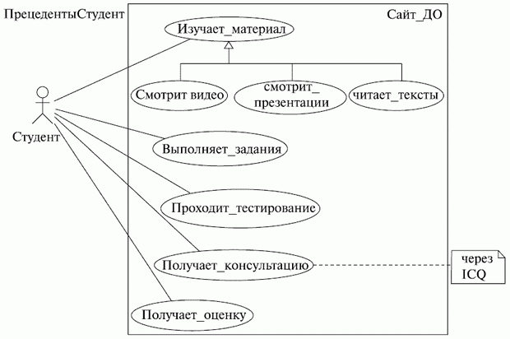

Slide 12
Проектирование.
UML позволяет строить модели программных систем (вообще говоря - ЛЮБЫХ систем). По этим моделям потом может производиться генерация каркасного кода проектируемых приложений. Более того, возможен процесс, который часто называют "реверс-инжинирингом", - т.е. создание UML-модели из существующего кода приложения.

Slide 13
И последнее -" документирование ".
По большому счету, UML-модели сами по себе уже являются документами (и весьма понятными, даже для неспециалиста, как мы уже могли убедиться, посмотрев на предыдущий рисунок; кроме этого, как мы еще упомянем далее, модели UML являются XML-документами).

Slide 14
Причем любой элемент на любой диаграмме может быть снабжен ноутсом - текстовым комментарием. Т.е. построение набора диаграмм уже является процессом документирования будущей системы.

Slide 15
UML можно использовать для рисования картинок, которые можно использовать для коммуникаций внутри команды и в ходе взаимодействия с заказчиком, т.е. он может служить средством обмена информацией.

Slide 16
Для чего UML использовать нельзя, вернее, чем он не является.
Во-первых, UML не является языком программирования
UML - средство не программирования, а моделирования, т. е. создания не программ, а моделей любого уровня абстракции для систем из любой предметной области.

Slide 17
Во-вторых, UML не является и спецификацией какого бы то ни было инструмента моделирования, хотя такие инструменты (и в больших количествах) имеются.
Например, TAU G2 (с помощью которого создано большинство диаграмм в этом курсе), Borland Together, Poseidon, Enterprise Architect, IBM Rational Rose, Dia, Visio и др. Каким образом то или иное CASE-средство реализует UML-моделирование, никак не регламентируется и определяется самими разработчиками этих инструментов.

Slide 18
В третьих, UML не является и моделью какого-либо процесса разработки, даже Rational Unified Process (RUP), который был описан именно с помощью UML (а точнее, с помощью SPEM - профайла UML).
UML можно использовать независимо от того, какую методологию разработки ПО вы используете, и даже если вы вообще не пользуетесь никакой методологией!

Slide 19
Структура определения языка

Slide 20
Как же определен UML?
Авторы использовали так называемое четырехуровневое мета-моделирование.
Первый уровень - это сами данные.
Второй - это их модель, т. е., например, описание их в программе.
Третий - метамодель, т. е. описание языка построения модели.
Четвертый - мета-метамодель, т. е. описание языка, на котором описана метамодель.

Slide 21
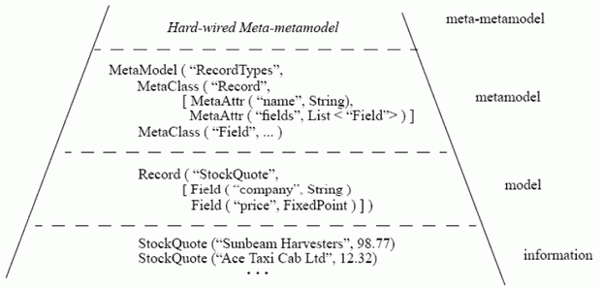

Slide 22
Метамодель - описание самого языка, мета-метамодель - описание формализма, с помощью которого производится описание языка.
Организованное таким образом описание UML распространяется OMG абсолютно свободно и "лежит" на сайте OMG, по адресу http://www.omg.org/.

Slide 23
Терминология и нотация

Slide 24
"Нотация" - это то, что в других языках называют "синтаксисом".
В UML используется четыре вида элементов нотации:
фигуры,
линии,
значки,
надписи.

Slide 25
Обзор CASE-средств для построения диаграмм UML

Slide 26
IBM Rational Rose;
Borland Together;
Gentleware Poseidon;
Microsoft Visio;
Telelogic TAU G2.

Slide 27
http://www.telelogic.com/ Telelogic TAU G2
http://www.sparxsystems.com.au Zicom Mentor

